Slide 1
2019.12.26
第５回大阪スマートシティ戦略会議
資料２
先端テクノロジーを使った
「楽しいまちづくり」の実現に向けて
スマートシティ戦略タスクフォース

Slide 2
目 次
第１章 「楽しいまちづくり」を演出するテクノロジー
■「楽しいまちづくり」の四つの戦略領域
【タイプＡ】 文化施設の利便性と鑑賞機会をテクノロジーで向上
【タイプＢ】 空間が持つ歴史物語をテクノロジーで再現
【タイプＣ】 テクノロジーを駆使した「新しいカタチ」のエンターテイメント
【タイプＤ】 日常の街並み・景観をテクノロジーを使って街の演出
第２章 「楽しいまちづくり」に向けた大阪の課題と社会実装のフィールド候補
１．大阪における 「楽しいまちづくり」の検証
２．「楽しいまちづくり」に向けた課題
３．「楽しいまちづくり」のフィールドとテクノロジー
第３章 「楽しいまちづくり」の実現に向けた取組み
１．「楽しいまちづくり」の実現に向けた２＋１（テクノロジー）
２．「楽しいまちづくり」の事業スキーム
３．テクノロジーを使った「楽しいまちづくり」の活用イメージ
（参考）平城宮跡歴史公園スマートチャレンジ

Slide 3
第１章 「楽しいまちづくり」を演出するテクノロジー
世界の諸都市においては、自らの都市の資源を最大限に活かし、発信する取組みとして、テクノロジーを活用した「楽しいまちづくり」に積極的にチャレンジ。
現在、世界で展開されているテクノロジーを使った「楽しいまちづくり」の戦略領域を分類すると、次の四つに分類される。
Ａ）既存の文化施設(資源)の価値最大化（ルーブル美術館、大英博物館等）
Ｂ）歴史や物語の演出による価値創造（バーミヤン遺跡等）
Ｃ）テクノロジーを駆使したエンターテインメント（森ビルデジタルアートミュージアム等）
Ｄ）テクノロジーを活かした街の演出（シンガポールドラゴンフライレイク等）
都市が有する価値を実感として具現化するものが、まちの「楽しさ」。世界の都市間競争を勝ち抜く魅力の創造と、住民の生活の質（QOL）の向上を図る上でも、世界の諸都市に学びながら、テクノロジーの活用により都市の価値を引き出す「楽しいまちづくり」について改めて取り組んでいくことが重要。

Slide 4
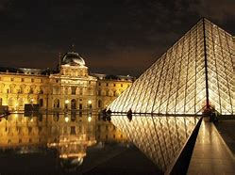
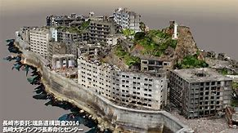
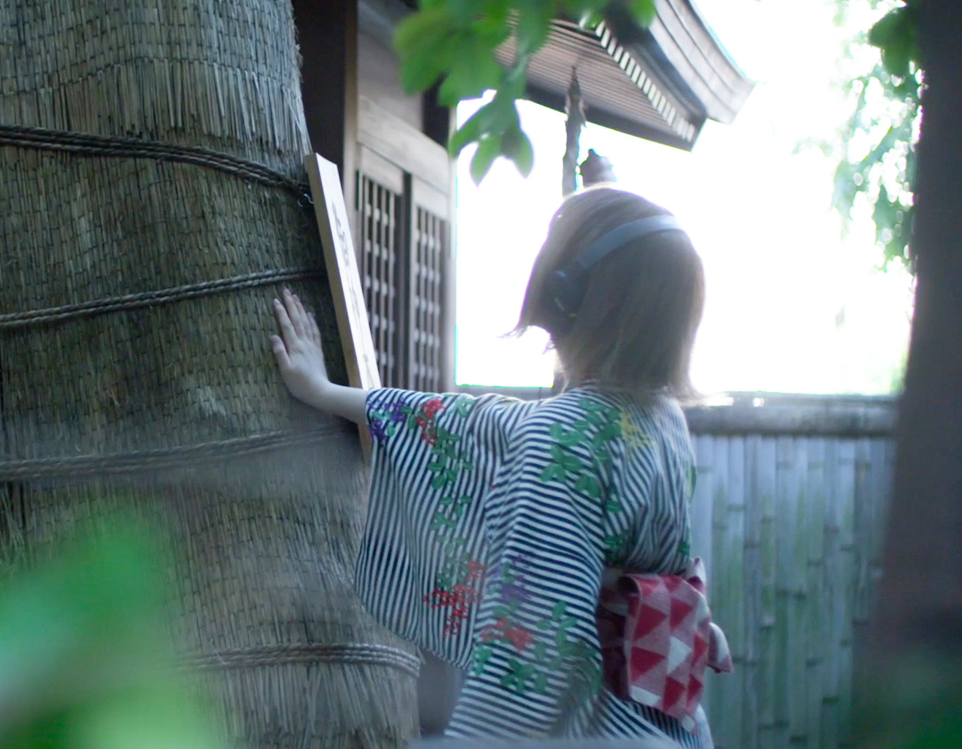
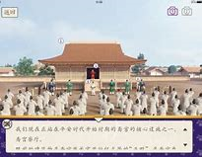
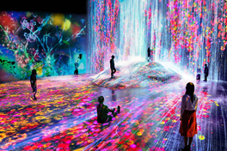
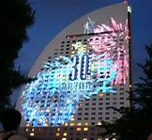
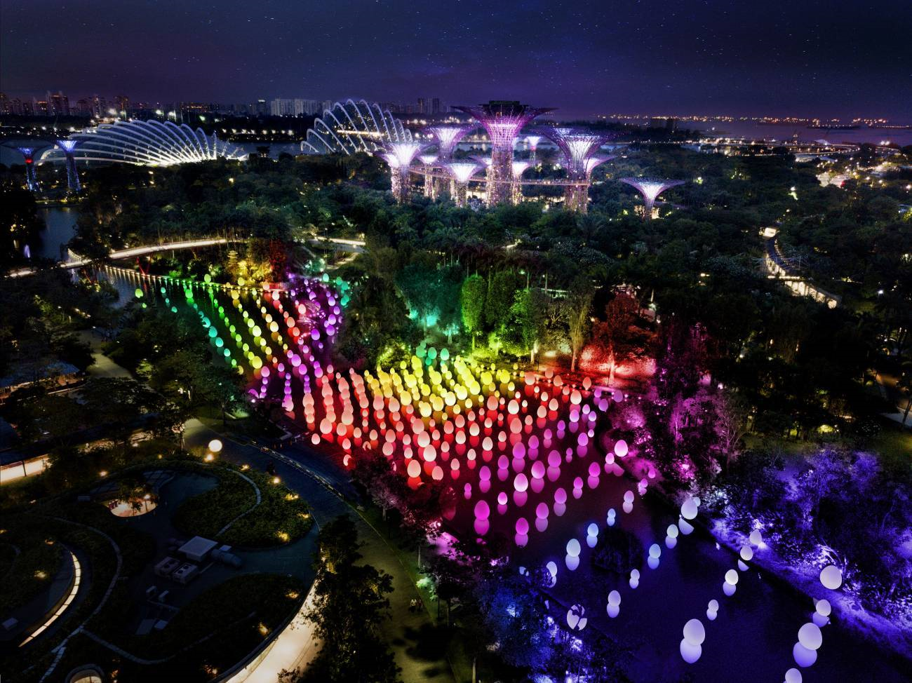
テクノロジーを使った「楽しいまちづくり」 四つの戦略領域
①施設
②空間・エリア
タイプＡ
■既存の文化施設(資源)の価値最大化
ルーブル美術館
軍艦島バーチャルツアー
美術館等の文化施設にアプリやAR/VR、ドローン等のテクノロジーを使って、付加価値を生み出す
アプリによる施設や展示物の案内、多言語音声ガイド
ドローンと３Ｄ技術を使ったバーチャルツアー
タイプB
■歴史や物語の演出による価値創造
堀越神社オトガタリ
さいくう平安の杜
史跡や神社仏閣など、「物語」を持った文化的資源を、音声ARや３D、ドローンなどのテクノロジーを使って再現・演出。
神社にまつわる物語を、音声ＡＲを使った演出で体験
遺跡等を３Ｇで再現し、古代の歴史をバーチャルに演出
タイプC
■テクノロジーを駆使した新型エンタメ
森ビルデジタルアートミュージアム
AR音声屋外スパイゲーム
AR・VRやセンシング技術など、最新のテクノロジーを駆使した「新しいカタチ」のアミューズメント施設や体験ゲーム
1万㎡の大きな施設に、光とデジタルによる空間を演出
六本木ヒルズ周辺を会場に見立てたＡＲ参加型イベント
タイプＤ
■テクノロジーを活かした街の演出
横浜ランドマークタワー
シンガポール
ドラゴンフライレイク
プロジェクションマッピングや音と光のテクノロジーで、街のなかに「非日常」を演出して魅力を引き出す。
センサー技術を使った光の演出により湖畔を異空間に
プロジェクションマッピングや音と光の演出

Slide 5
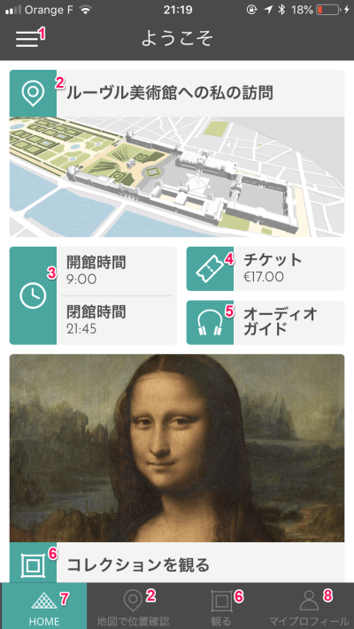
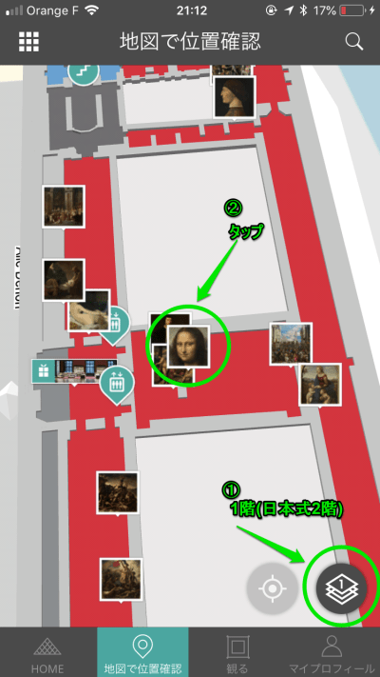
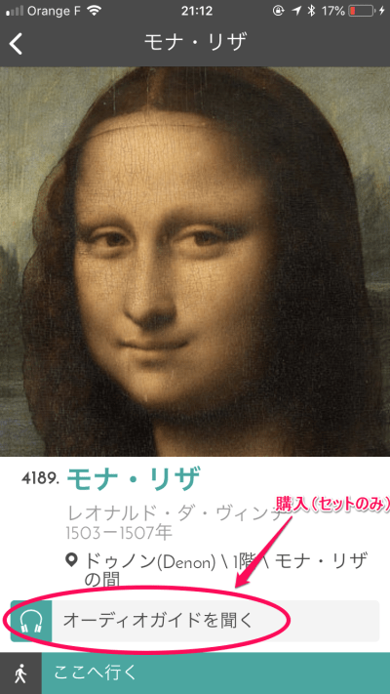
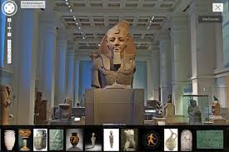
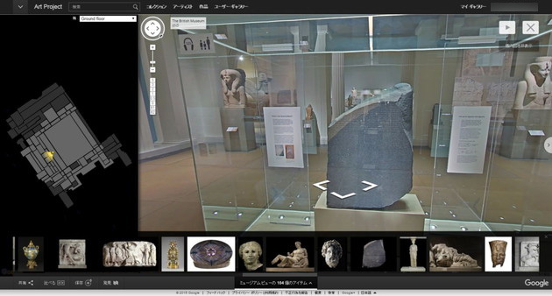
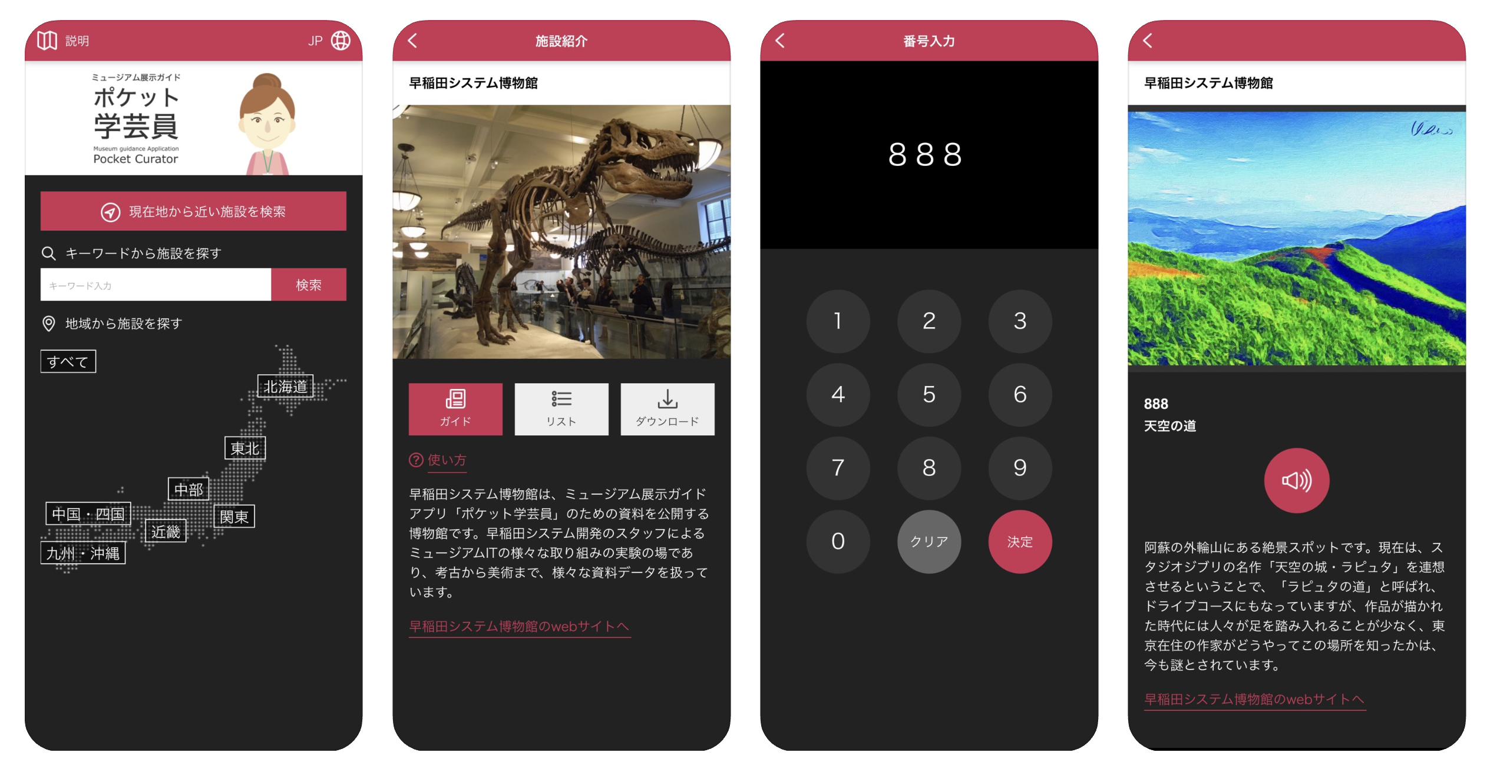
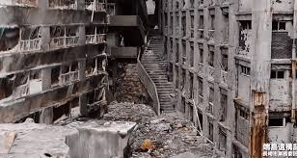
【タイプＡ】 文化施設の利便性と鑑賞機会をテクノロジーで向上
１）スマートフォンアプリによるガイド
２）ＡＲ／ＶＲによるバーチャル展示
ルーブル美術館 公式アプリ（独自型）
大英博物館 ストリートビュー
＜主なサービス内容＞
6万㎡の展示空間を3Dで分かりやすく再現
見学コースに沿って、作品、コレクション、サービスを検索
来館の案内や様々なイベントへのアクセス
600点の作品や美術館の歴史についての解説（音声ガイダンス）
多言語対応（フランス語/英語/ドイツ語/日本語等）
収蔵品4,500点以上が写真撮影され、歴史の回廊をヴァーチャルに歩き回って鑑賞することができる
例えば６世紀に描かれた「女史箴図」は、脆さゆえに１年のうち数カ月しか展示されないが、こうした特別な展示品も、デジタル化されることによって、年間を通して鑑賞可能となっている。
ラムセス二世の巨像
ロゼッタストーン
トップ
画面
館内
案内
音声
ガイド
ポケット学芸員（汎用型）
軍艦島 ３Ｄプロジェクト
学芸員が展示物に付した解説文やナレーションを、スマートフォンで楽しむことができる無料のアプリ
３Ｄレーザスキャナやドローンによる空撮画像から、軍艦島全体を３Ｄデータ化。普段は入島できな世界遺産の細部を、居ながらにして細部を鑑賞できる。
2015年のグッドデザイン賞を受賞
【使い方】
言語を選択する（12か国語に対応）
施設を選択する（施設の解説が表示）
対象物の番号を入力し、ガイドを選ぶ
画像や解説文など、対象物の詳細情報が表示される。
音声ガイドや動画による案内が再生される
軍艦島全景
島内の廃墟（団地）
全国52施設で導入
（施設側の費用）
初期費用ゼロ円
月額利用料３万円

Slide 6
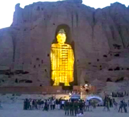
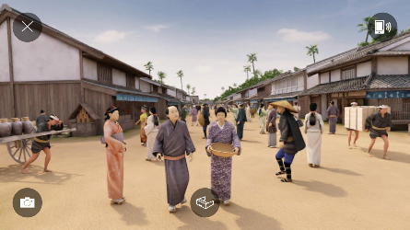
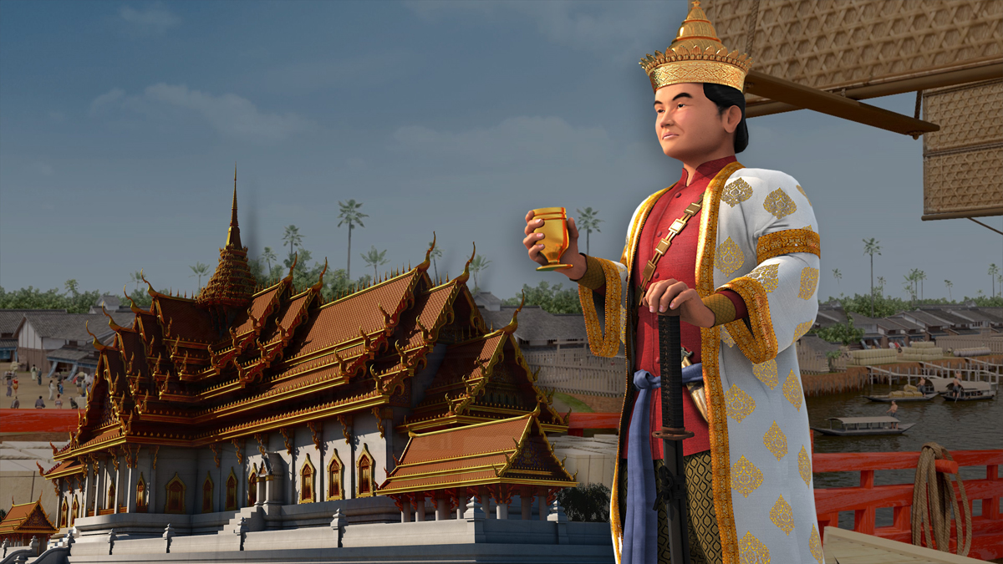
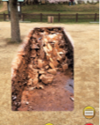
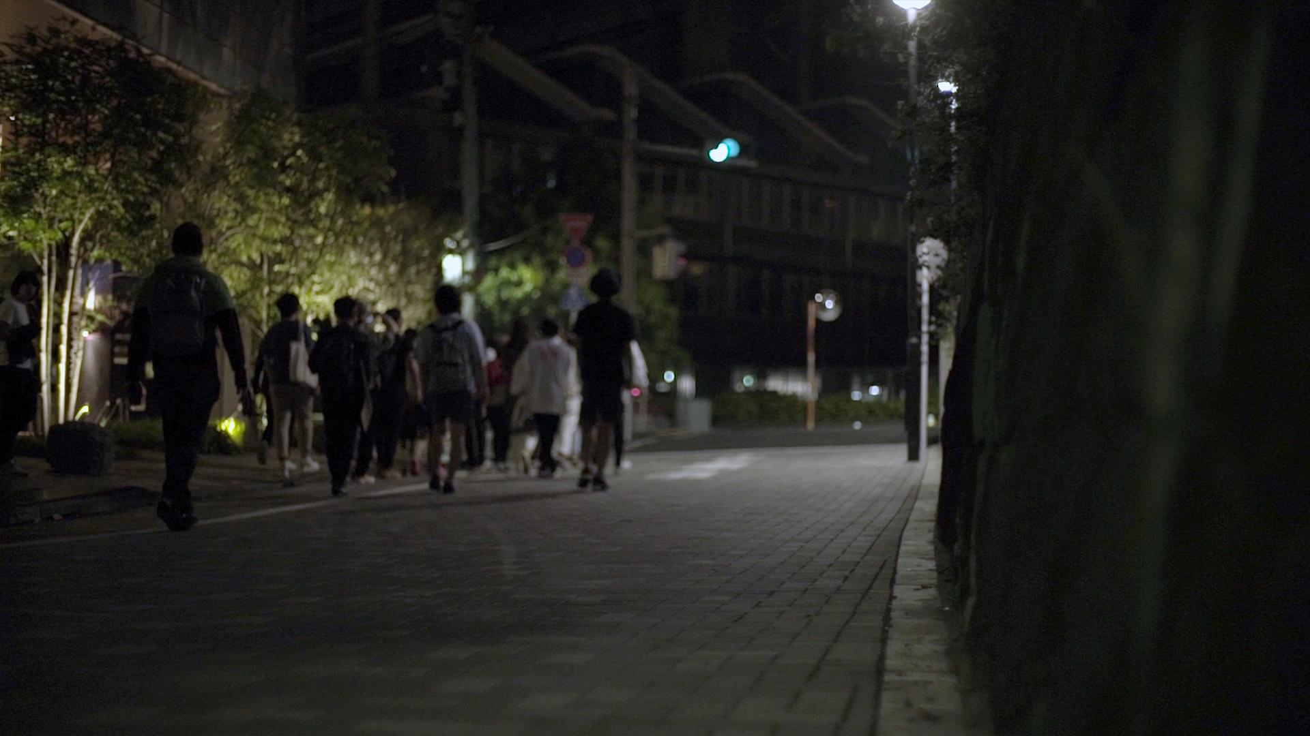
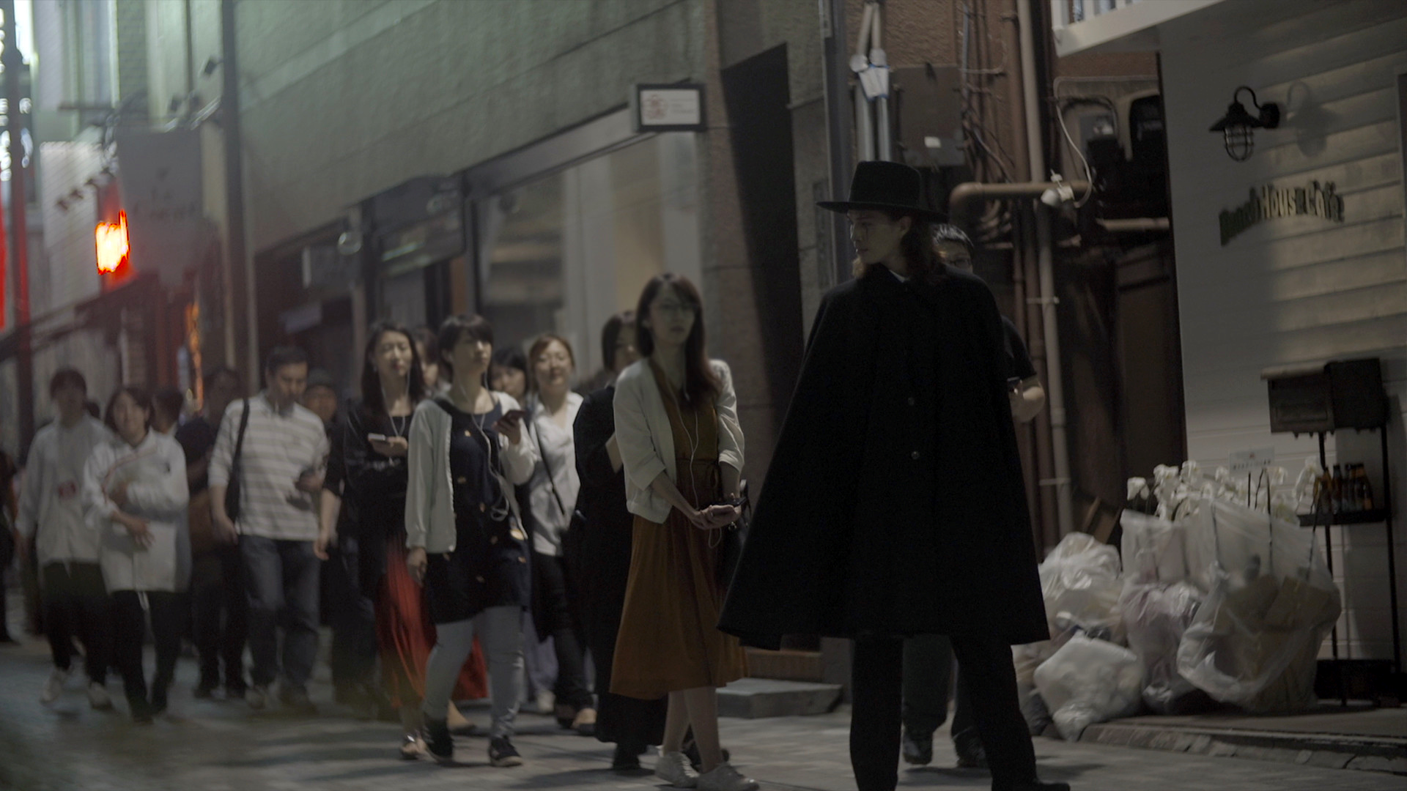
【タイプＢ】 空間が持つ歴史物語をテクノロジーで再現
１）失われた遺物・遺構を立体的に再現
3) 古の史実を目の前の物語として再現
バーミヤン遺跡の石仏を３Ｄ技術で再現
■ 日本人村VR復元（デジタル文化財）
世界遺産に登録され、2001年にテロで破壊された、バーミヤン渓谷の石仏が、破壊後10年以上を経て、プロジェクションマッピングの技術によって再現
17世紀、アユタヤ王朝全盛の時代に日本との貿易を行うためにアユタヤ王朝と日本人で作った拠点「日本人村」の往時の街並みや港の貿易船などを高精細CGにより推定復元
GPSと連動し、その場所にあった当時の日本人村の風景が360度のパノラマVRとしてタブレットやスマートフォンに表示
往時の日本人村の景色
丸亀城の発掘遺構をVRで展示
発掘調査後に埋め戻される遺構の状態を、スマホアプリをかざすことで、現場場でいつでもVRで鑑賞可能
出典：凸版印刷
山田長政と王宮
４) 今は存在しない史跡をアプリＶＲで再現
２）土地に伝わる物語を音声ＡＲで再現
■ ストリートミュージアムアプリ（汎用型）
オトガタリ「道の記憶」＠六本木
かつて存在した城郭や産業遺産などの史跡を、高精細かつ色鮮やかなVRで蘇らせる。
併せて、周辺の見どころや物産店などの情報を多言語でガイド
六本木の道を舞台に、さまざまな物語が語りかけてくる回遊型音声劇。
音声ARシステムにより、現実世界に加わった新たな聴覚情報。
目の前に広がる現実と実際に起きた史実と創造された物語とをオーバーラッピングさせながら世界に没入していく、新しい物語体験。
全国19施設で導入
＜主な機能＞
全国の史跡の魅力を発見
史跡周辺の見どころ掲載
古地図を片手にまちを散策
史跡VRを背景に記念撮影
多言語対応（日本語、英語、中国語、韓国語）
6
出典：バスキュール株式会社

Slide 7
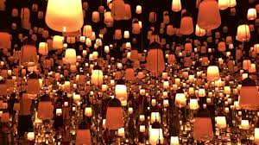
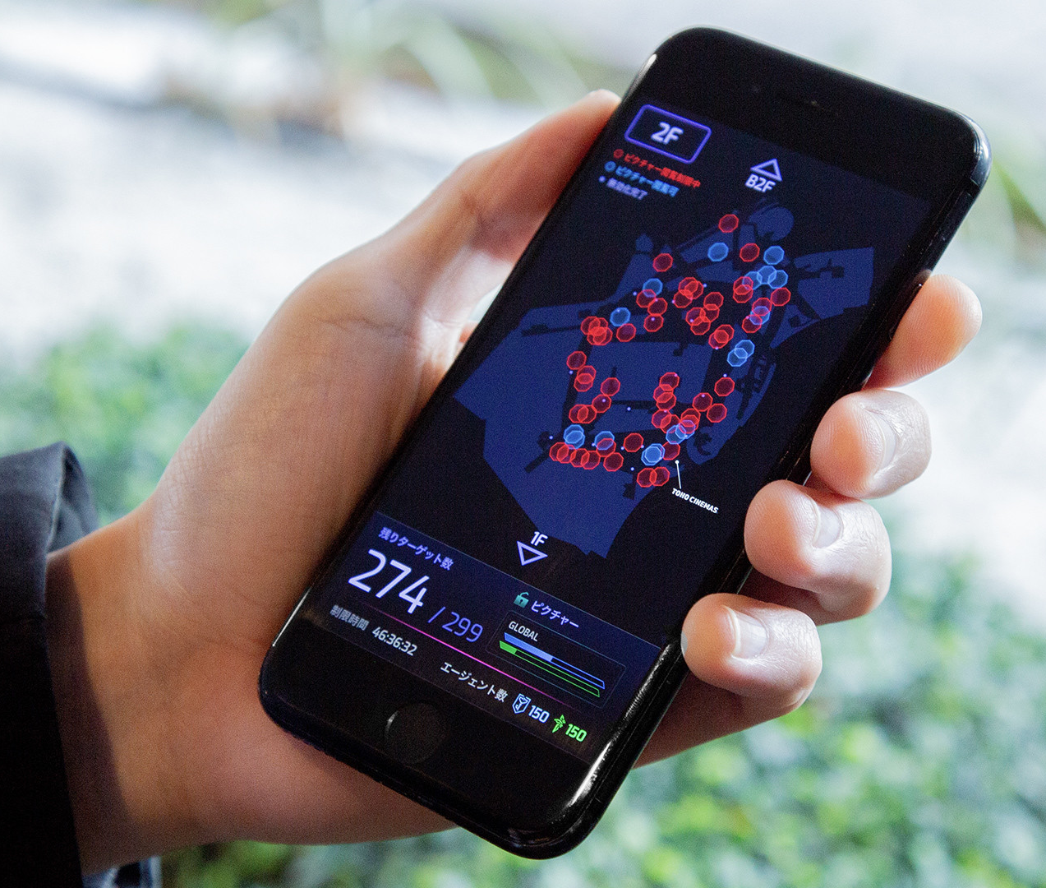
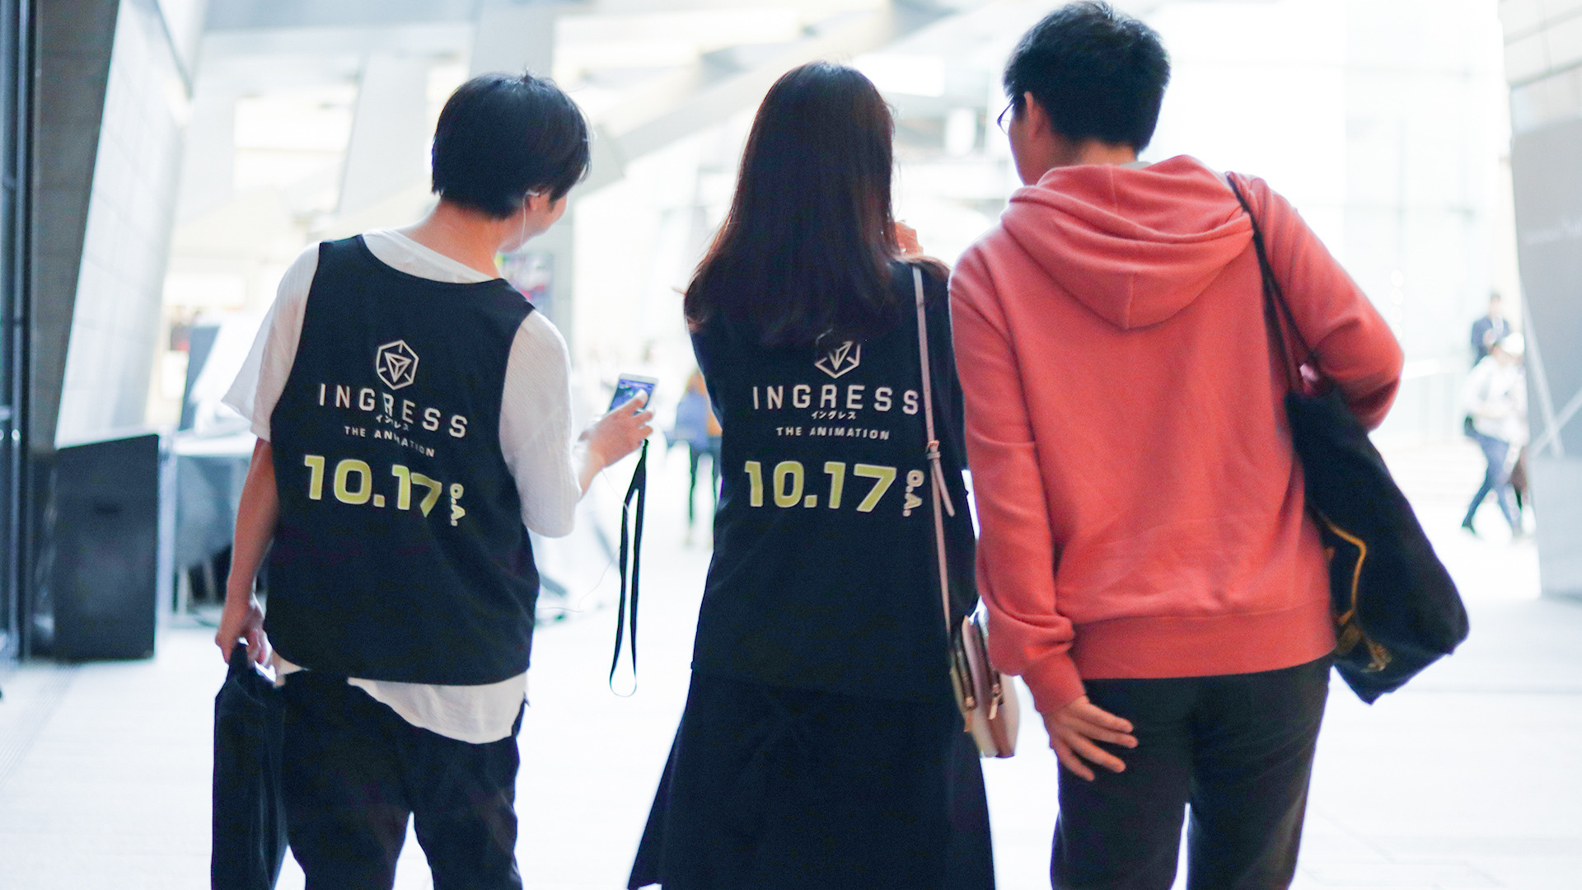
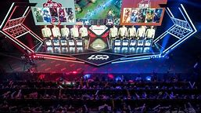
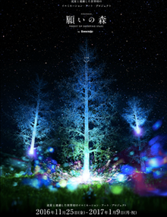
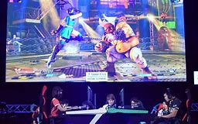
【タイプＣ】 テクノロジーを駆使した「新しいカタチ」のエンターテイメント
１）アミューズメント施設
２）参加型・体験型エンターテイメント
森ビルデジタルアートミュージアム
■音声ARエージェントゲーム DIVE to INGRESS
1.2万㎡という巨大空間に、5つの世界で構成された、約50作品を展示。
館内に明確な境界がなく、五感でアートを感じ取ることができる体験型ミュージアム
初年度に230万人が来場（160ヵ国超のインバウンド）
TVアニメ『INGRESS』の世界に没入できる、体験型イベント
六本木ヒルズに仕掛けられた約300のターゲットを時間内に解除することに挑戦。アニメの声で送られてくる指令、参加者同士のコミュニケーション、世界中のユーザからヒント画像が送られてくるシステムなど、アニメの世界観を楽しめる演出を導入
【五つのエリア】
「Borderless World」エリア
「ランプの森」エリア
「EN TEA HOUSE 幻花亭」エリア
「運動の森」エリア
「学ぶ！未来の遊園地」エリア
場所 | お台場パレットタウン
料金 | 大人 3,200円 子ども 1,000円
運営 | チームラボ
出典：株式会社バスキュール
出典：チームラボ
e－スポーツ複合施設 in エキスポシティ
リアルタイム流星観測
「eスポーツ」をテーマにした複合施設が2020年3月、エキスポシティにオープン
延べ床面積は約4816㎡で、eスポーツ施設では国内最大級
リアルタイム流星観測システムで日本上空の流れ星を即時に検出し、自然現象の流れ星と演出が連動する体験型イルミネーション・アート・プロジェクト。
自然現象と連動することで従来のイルミネーションとは異なり、いつどんな演出が起こるか誰にもわからない、スケール勝負ではないイルミネーション体験。
「流れ星に願いを3回唱えると願いが叶う」という言い伝えをサポートするための仕組みも用意。
場所 | エキスポシティ
主要設備 | 大型スクリーン付きアリーナ 仮想現実（VR）体験 プロゲーマーの練習見学エリア
運営 | REDEE
出典：株式会社バスキュール

Slide 8
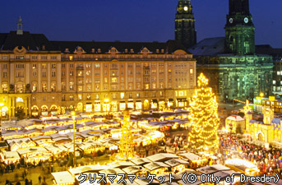
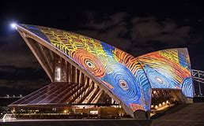
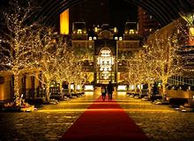
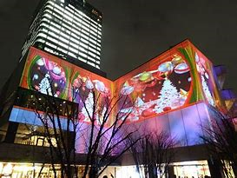
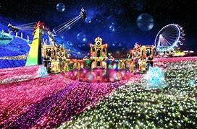
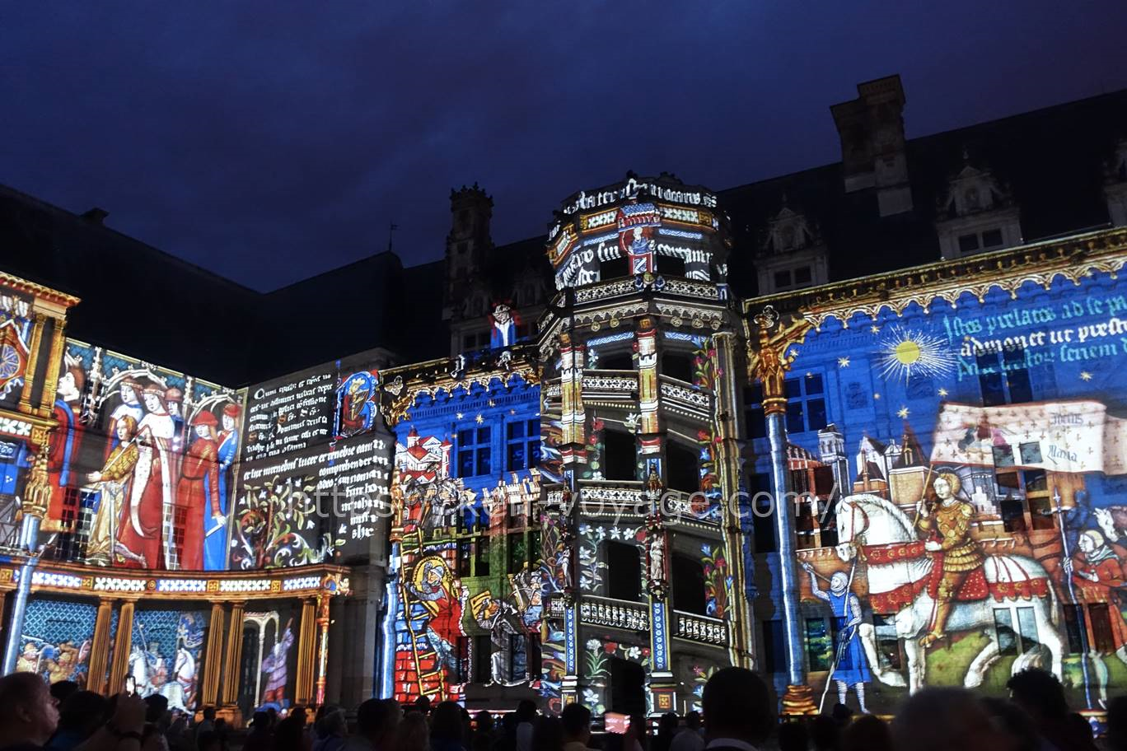
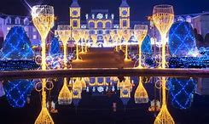
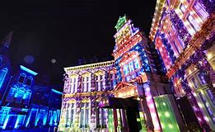
【タイプD】 日常の街並み・景観をテクノロジーを使って光の演出
１）イルミネーションイベント
２）プロジェクションマッピングイベント
公共イベント（無料）
■ドレスデン イルミネーション
■シドニー プロジェクションマッピング
場所 | ドイツ ドレスデン
期間 | クリスマスシーズン
特徴 | 世界一大きいクリスマスピラミッド
場所 | シドニー オペラハウス
期間 | 5月～6月
特徴 | 国際的なプロジェクションマッピング祭典
■恵比寿ガーデンプレイス ウィンター・イルミネーション
■東京スカイツリータウン・ドリームクリスマス
場所 | 恵比寿ガーデンプレイス
期間 | 11月2日～2月24日
特徴 | 世界最大級のバカラシャンデリア
場所 | 東京スカイツリータウン
期間 | 11月7日～12月25日
特徴 | スカイツリーの塔体をスクリーンにしたプロジェクションマッピング
商業イベント（有料）
■さがみ湖イルミリオン
■ブロワ城 プロジェクションマッピング
場所 | さがみ湖リゾート
期間 | 11月2日 〜 4月5日
料金 | 大人1000円／こども700円
場所 | フランス ブロワ城
期間 | サマーシーズン
料金 | 調査中
■神戸イルミナージュ
■長崎ハウステンボス・３Ｄプロジェクションマッピング
場所 | 神戸フルーツフ・ラワーパーク
期間 | 11月1日～2月11日
料金 | 大人1500円／こども800円
場所 | 長崎ハウステンボス
期間 | 12月25日～1月31日
料金 | ハウステンボス入場料に含む
出典：「乗換案内のジョルダン」 イルミネーション特集のうちランキング上位のものをピックアップ ※「期間」は直近開催の開催日程

Slide 9
第２章 「楽しいまちづくり」に向けた大阪の課題と
社会実装のフィールド候補
大阪における「楽しいまちづくり」の可能性については、既に2013年の大阪府市規制改革会議（座長：堺屋太一氏）が、「大阪には文化資源が多くあるにもかかわらず、規制などにより「楽しさ」の演出が十分に出来ていない」と指摘。世界屈指の「楽しさ」の舞台となる資源を多く有するものの、様々な規制や煩雑な手続き、コンテンツ不足等が課題とされていた。
しかし、テクノロジーの進化は、これらの課題のハードルを下げる可能性がある。前章で紹介したような、例えば、VR/ARやプロジェクションマッピングは、それ自体が新たなコンテンツであるとともに、建物や土地の形状を変えないため、「楽しいまちづくり」の新たな演出手法として期待される。
テクノロジーを新たな演出手法としてとらえれば、大阪には、規制改革会議の指摘のとおり、歴史的な史跡、城郭、町並み、集客力のある景観や公園など、その舞台となる資源が豊富にある。これらの資源を再評価し、テクノロジーの活用フィールドとして利用を促進することにより、大阪が潜在的に有している都市の価値を最大限に引き出すことが期待できる。

Slide 10
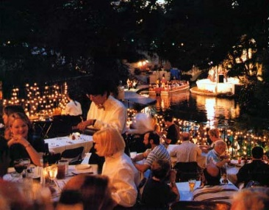
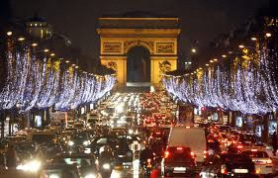
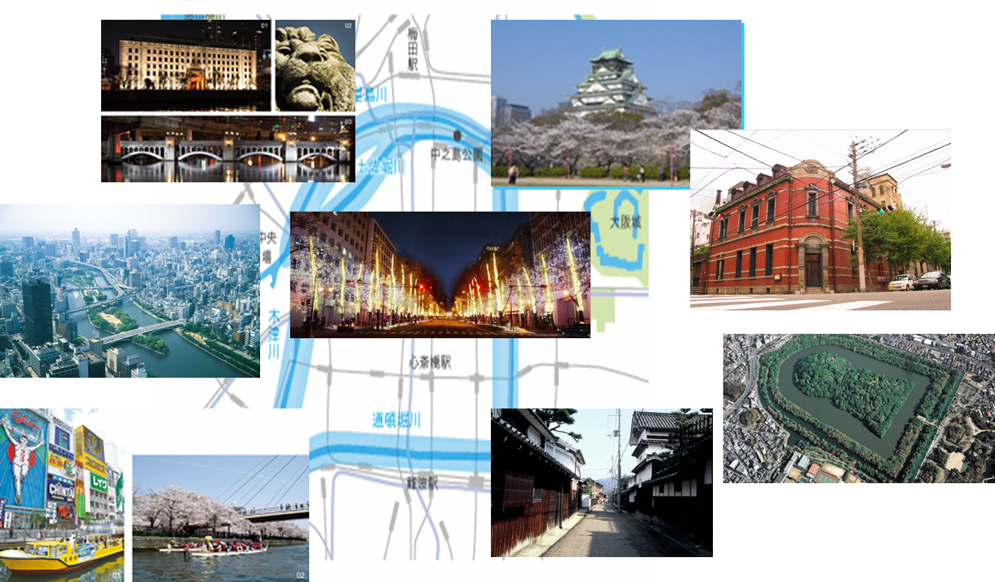
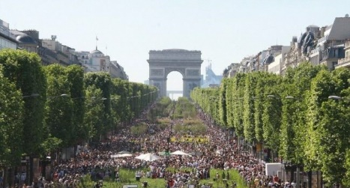
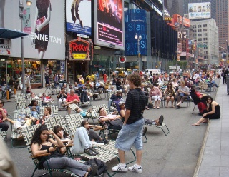
大阪における 「楽しいまちづくり」の検証（大阪府市規制改革会議提言（2013.12）から抜粋）
大阪には文化資源が多くあるにもかかわらず、規制などにより「楽しさ」の演出が十分に出来ていない
各都市は資源をフル活用し「楽しさ」を演出
「楽しいまちづくり」に向けて大阪が持つ資源
国内外の各都市、各地域は、持てる資源をフルに活用して、「楽しさ」を演出、世界に「楽しさ」を発信している。
① サンアントニオの水の回廊
② パリ・シャンゼリゼのイルミネーション、芝生化
③ ニューヨーク・ダウンタウンの歩行者天国 など
大阪もいまある資源をフル活用し、民間の「自由な活動」の中で、「楽しさ」を演出していくべき。もちろん、安全・安心や地域のブランドづくりのために一定のルールは必要だが、過度な規制は「楽しいまちづくり」のために緩和・撤廃していくことが重要。
大阪には、世界屈指の「楽しさ」の舞台となりうる資源がたくさんある。
① パリのシャンゼリゼ通りや東京の青山通りにも劣らない「御堂筋」
② アメリカのサンアントニオやパリのセーヌ河川辺にも匹敵する
「都心部の水辺」
③ 中之島から船場地区などに点在する、明治～昭和初期時代の
「近代建築群」
④ 世界最大規模の墓などが点在する「百舌鳥・古市古墳群」 等
しかし、それが国内外の人に「楽しさ」を感じうる場として認められていない。それは、世界でも認められる「楽しさ」の演出がなされていないから。
出典：第7回大阪府市規制改革会議（2013.12） 第一次提言「楽しいまちづくり」の指摘 http://www.pref.osaka.lg.jp/gyokaku/kisei-kaikaku/saishuu.html

Slide 11
「楽しいまちづくり」に向けた課題
「楽しいまちづくり」の実現のためには、規制や制約、煩雑な手続き、コンテンツ不足など課題も多い
１．公共空間等にお
けるイベントの開催
やエリアマネジメント
の支障
海外においては、人口の少ないまちが道路や公園、河川などを活用してフェスティバルを年中通じて開催し、それが都市のイメージを形成するとともに、多くのビジター獲得に繋がっている都市が多い。またニューヨークタイムズスクエア等におけるエリアマネジメントとして地権者によって行われている。
大阪においても御堂筋kappoや大阪マラソンなどの行事が開催されているが、一般的に道路、河川、公園などにおいて例外的に認められていることであり、公物の開放はなかなか進んでおらず、他府県と比較して大阪は最も厳しいという声が多く聞かれる。
２．エンターテイメント
事業展開にあたって
の支障
エンターテイメントの事業者がニーズに応えて事業をより楽しめるものとするにあたって支障がある。大阪においては特に多くのダンスクラブ摘発がなされ、ダンス愛好の若者からも声が上げられている。また国民の夜型化が進み、国際標準からみても現在の風俗営業についても12時~1時という制限は外国人がナイトライフを楽しむにあたっても、再考すべき。
エンターテイメント事業者が大阪で事業をするにあたり、火薬等の手続き、海外電気製品を日本に適合させる場合の手続きの煩雑さのほか、酒類・屋外食品販売の場内販売の制限などが他地域に比べて厳しい。
３．近代建築など既
存施設を観光資源と
して活用できない
大阪にも明治から昭和初期の近代建築物や長屋などが、レトロな雰囲気を醸し出し、レストランやショップ、写真撮影スポットなどとして注目を集めている。しかし実際これらを宿泊等で活用しようとすると、既存法を適用することが必要で、断念せざるをえないケースがある。
また大阪城をはじめとする特別史跡（文化財）については、ビジターのための利便施設等の設置が困難であり、観光資源として活用できない。
４．大阪の文化・芸
術の集積の少なさ
東京に比較して、美術館や文化の公演などの提供の場が少ない。また芸術家・文化のなどのクリエーターが自由に表現する場というのもボリュームがない。民間が自由に文化施設を設置するということも具体化できていない
出典：第7回大阪府市規制改革会議（2013.12） 第一次提言「楽しいまちづくり」における事業者・有識者・府民からの指摘
http://www.pref.osaka.lg.jp/gyokaku/kisei-kaikaku/saishuu.html

Slide 12
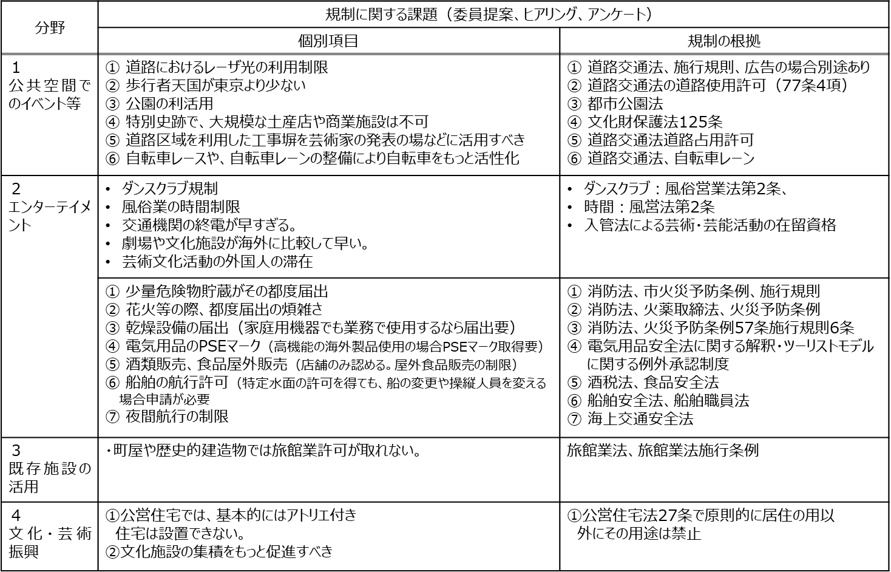
＜つづき＞ 規制改革会議で示された課題（委員提案、ヒアリング、アンケート）
出典：第7回大阪府市規制改革会議（2013.12） 第一次提言「楽しいまちづくり」におけるアンケート結果
http://www.pref.osaka.lg.jp/gyokaku/kisei-kaikaku/saishuu.html

Slide 13
「楽しいまちづくり」のフィールドとテクノロジー（イメージ）
タイプ* |  |  |  | 分野 | 主なコンテンツ （フィールド例） | テクノロジー例
A | B | C | D |  |  | アプリ ガイド | AR VR | ドロ ーン | ３D PM | 通信 ５G
★ |  |  | ★ | 文化施設 | 国際美術館、大阪市美術館、東洋陶磁美術館、民族学博物館、大阪歴史博物館、自然史博物館、科学館 等 | ● | ●
★ | ★ |  |  | 史跡・名勝 | 大阪城、岸和田城、難波宮、百舌鳥・古市古墳群 等 | ● | ● | ● | ●
★ | ★ |  |  | 神社仏閣 | 四天王寺、大阪天満宮、住吉大社、生玉神社、一心寺 等 | ● | ● |  | ●
★ | ★ |  | ★ | 歴史的建造物 | 北浜歴史的建造物群、中央公会堂、中之島図書館 等 | ● | ● |  | ●
 |  | ★ |  | 新型アミューズメント | 梅田ジョイポリス、VS PARK、SEGA VR AREA ABENO |  | ● | ● | ● | ●
 |  | ★ | ★ | 街区・ストリート | 本町、北浜、堀江、御堂筋、天神橋筋 等 |  |  |  | ● | ●
 |  | ★ |  | 繁華街 | 梅田、心斎橋、道頓堀、新世界、阿倍野、福島 等 |  |  |  | ● | ●
 |  |  | ★ | 水辺・景観 | 道頓堀川、堂島川、土佐堀川、八軒屋浜、天保山 等 |  |  | ● | ●
 |  | ★ | ★ | 公園・広場 | 万博記念公園、服部緑地、浜寺公園、りんくう公園、 大阪城公園、舞洲公園、天王寺公園、鶴見緑地 等 |  | ● | ● | ● | ●
 |  | ★ | ★ | 開発地区 | 夢洲、うめきた２期、森之宮まちづくり地区、新大阪 等 |  |  |  | ● | ●
* タイプ別は、P4における四つの戦略領域で、次のとおり
【タイプA】 既存の文化資源の価値最大化
【タイプB】 歴史・物語による価値創造
【タイプC】 テクノロジー系の新しいエンターテイメント
【タイプD】 テクノロジーによる演出
注）PMはプロジェクションマッピング

Slide 14
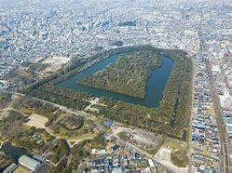
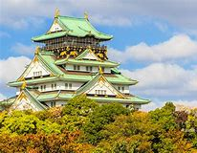
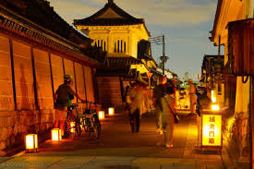
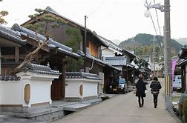
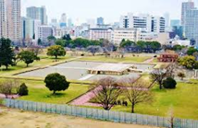
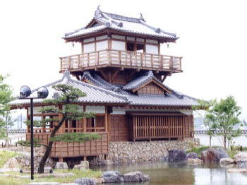
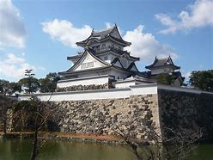
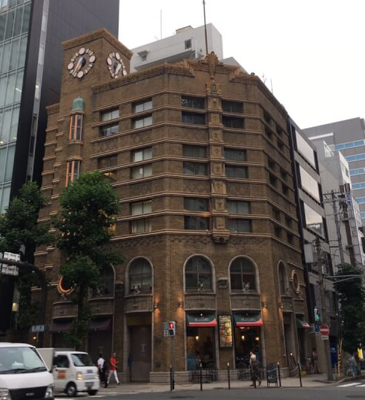
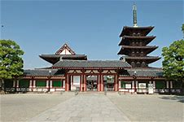
「楽しいまちづくり」の核となる可能性のあるフィールド例（歴史系）
史跡・神社仏閣 | 城郭 | 古い町並み・歴史建造物
仁徳天皇陵
【世界遺産】
大阪城（公園）
【特別史跡】
富田林寺内町
世界最大級墳墓、2019年に世界遺産登録
姫路、名古屋と並ぶ日本の三名城
日本の道100選
世界3大墳墓の一つといわれ、円と四角を合体させた前方後円墳という日本独自の形で、5世紀中ごろに約20年をかけて築造されたと推定
安土桃山時代に築かれ、江戸時代に修築された日本の城。別称は錦城。国の特別史跡に指定されている。
江戸時代からの町並みが残ることで知られる。国の「重要伝統的建造物群保存地区」および、旧建設省選定の「日本の道100選」のひとつ
難波宮
【史跡】
池田城
竹内街道
古代日本の代表的な宮城・副都
摂津三守護のひとり、池田勝正の居城
日本最古の官道
６～７世紀の日本を代表する宮城で、大化の改新が行われた。
大陸との交易を担う要衝であり、副都の期間も含めて長く栄えた。
1568年、三好三人衆は織田信長に抵抗。最後まで抵抗していた池田勝正が守る「池田城攻め」が有名
大和国と河内国を結んだ古代の幹線道路の一つで、日本最古の官道といわれる。
街道沿いに、応神天皇陵、仁徳天皇陵、推古天皇陵をはじめとする古墳が多数
四天王寺
【国宝（収蔵物）】
岸和田城
【大阪府指定史跡】
北浜歴史的建造物群
聖徳太子建立の、日本仏法最初の官寺
羽柴秀吉、紀州討伐の拠城
北浜に集積する歴史的建造物
聖徳太子建立七大寺の一つとされ『日本書紀』によれば推古天皇元年（593年）に造立された日本仏法最初の官寺とされている。
建武新政期に楠木正成の一族、和田高家が築いたといわれている。天正13年、羽柴秀吉は紀州根来寺討滅後、叔父小出秀政を城主とし、秀政によって城郭整備。
生駒ビルヂング（有形文化財）
小西家住宅（重要文化財）
新井ビル（有形文化財）
伏見ビル（有形文化財）
青山ビル（有形文化財）

Slide 15
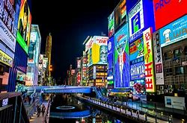
「楽しいまちづくり」の核となる可能性のあるフィールド例（空間系）
繁華街・ストリート | 水辺・景観 | 開発地区
道頓堀
大川・中之島
夢洲・ベイエリア
くいだおれの街。大阪・ミナミの代表的な繁華街
緑と水辺と文化が交わる都心のオアシス
2025年万博会場・IR誘致／西の新拠点
電飾看板が有名な橋梁付近はインスタ映えスポット。食の街を象徴する飲食店が集積し、遊歩道のとんぼりウォークも整備
重要文化財の中央公会堂や中之島図書館、新設される中之島美術館やこどもの森などの文化施設を中核に、橋梁のライト
2800万人を見込む2025年大阪関西万博の会場であり、年間2200万人を見込むIR誘致の候補地。総面積は390ha
一年中にぎわう大阪ミナミの繁華街
アップや舟運クルーズなどが楽しめる
周辺のベイエリア含めて西の拠点化
新世界
桜ノ宮公園
うめきた2期
大阪の下町を象徴するレトロな観光地
南北約4.2kmにおよぶ河畔の憩いの場
「みどりとイノベーションの融合」2024年街びらき
通天閣にジャンジャン横丁、大きなフグ提灯の看板などで有名な、大阪市南部の下町
川沿いに造幣局、泉布観などの明治初期を代表する建物が並び、大川の流れに沿ったプロムナードには、桜並木が続く
大阪都心の一等地に、4.5haの大規模都市公園を中心に、北部はオフィスやホテル、南部はＭＩＣＥ施設が建設され、新駅も整備される。
近年、外国人観光客でにぎわう
御堂筋
ＡＴＣ・ウミエール広場
森之宮まちづくり地区
大阪のシンボルストリート／日本の道100選
大阪港に面したベイエリアの緑地帯
スマートシティのチャレンジフィールド／東の新拠点
大阪の中心を南北に貫く全長4,027m、幅43.6mの大阪を代表するメインストリート。イルミネーションやオータムパー
大阪南港エリアのショッピングモール「ATC」にある「ウミエール広場」
大阪港に面し、クリスマスシーズンにはイルミネーションの演出。
まちづくりのコンセプト（現案）
「観光集客・健康医療・人材育成・居住機能の集積により 多世代・多様な人が集い、交流をはぐくむまち」
ティなど、様々なイベントも展開

Slide 16
第３章 「楽しいまちづくり」の実現に向けた取組み
テクノロジーを活用した「楽しいまちづくり」を実現するためには、事業主体となってフィールドとなる資源を活用するプレーヤー（事業者）を広く呼びこむことが鍵。
大阪府には潜在化している魅力的な資源が数多くあることをPRし、エンターテイメントやテクノロジーの事業者から、積極的に提案を汲み取ることのできる環境を整える。（※ 映画事業のフィルムコミッション的な役割）
そして、プレーヤーを広く呼び込むためには、当然、プレーヤーが望む事業手法が実現可能となるよう、規制緩和などの環境整備を図る姿勢を示すことが求められるため、行政改革や公民連携の部署ともタッグを組みながら、参入障壁の緩和にも努める。
先行事例となる社会実験の展開も参考にしながら、マッチング環境の整備に向けた検討を行い、価値を引き出す事業を展開する民間プレーヤー（事業者）を国内外から呼び込み、事業展開を後押しする。

Slide 17
「楽しいまちづくり」の実現に向けた２＋１（テクノロジー）
世界の
都市
副首都大阪
１．潜在化している資源の掘り起こし
文化遺産：百舌鳥・古市古墳群（世界遺産）や難波宮（史跡）などの文化遺産の潜在価値を引き出す
開発地区：夢洲や、うめきた２期などの今後集客が見込める場所の魅力を更に磨き上げる
都市資源をフル活用して「楽しさ」を演出
都市資源の価値最大化で「楽しいまち」へ
２．規制緩和による機会の創出
ハードの規制緩和：道路、河川、公園など規制を緩和し、パブリックスペースの価値を最大化させる
ソフトの規制緩和：ナイタイムエコノミー（夜間市場）の導入など、事業者のビジネス機会を創出する
×
＋
３．テクノロジーによる演出・価値創造
施設の価値創造：美術館や博物館などの文化施設における利便性の向上と「楽しさ」の演出
空間の価値創造：歴史遺産や文化ゾーンなど、「物語」を持つ空間を、テクノロジーで演出

Slide 18
「楽しいまちづくり」の事業スキーム
実装フィールド
マッチング・企画
事業者
大阪スマートシティ戦略
エンターテイメント
事業者
行政
民間
調整
提案
イベント企画
広告代理店
芸能プロダクション
舞台・音楽
文化施設
史跡・名勝
神社仏閣
歴史的建造物
街区・ストリート
繁華街
水辺・景観
公園・広場
開発地区
提携
テクノロジー事業者
通信インフラ事業者
対応を
回答
フィードバック
ＡＲ／ＶＲ／ＭＲ
３D／プロジェクションマッピング
センシング技術
通信インフラ／５Ｇ
事業として成約

Slide 19
テクノロジーを使った「楽しいまちづくり」の活用イメージ
大阪の「楽しいまちづくり」を実現させるために、事業者からの提案を積極的に受け入れ、既存価値の掘り起こし、規制緩和に加えて、テクノロジーによる演出で、プロジェクトを推進する。
タイプA
【既存の文化資源】
タイプB
【歴史物語の価値創造】
タイプC
【新型エンターテイメント】
タイプD
【街の非日常の演出】
大阪市立美術館
四天王寺
難波宮
うめきた2期
アメリカ村
八軒屋浜
活用事例
活用事例
オルセー美術館
VR ART
下鴨神社
糺の森 光の祭り
さいくう平安の杜
祈年式のVR再現
シンガポール
ドラゴンフラレイク光の祭典
渋谷
音声ARスパイゲーム
豊洲ぐるり公園
TOKYO STAR ISLAND
文化遺産や神社仏閣など、古代から連綿と続く歴史を、VR・ARや３D技術などの最新テクノロジーを使って、魅力ある物語として演出する。
VR/ARやプロジェクションマッピング、センサー技術を使った音と光のシンクロなど、多様なテクノロジーを駆使した新感覚のエンターテイメントと街の演出

Slide 20
【参考】 平城宮跡歴史公園スマートチャレンジ（ARによる歴史体験）
出典：国営平城宮跡歴史公園ホームページ

Slide 21
Appendix

Slide 22
AR／VR／MRとは
VR（仮想現実）とは・・・
「Virtual Reality」の略称
コンピュータで現実に似せた仮想世界を作り出し、あたかも現実世界にいるような感覚を体験できる技術。
AR（拡張現実）とは・・・
「Augmented Reality」の略称で。
「仮想世界に入り込む」VRに対して、ARは、「CGなどで作った仮想物体を現実世界に反映（拡張）」させる。ポケモンGOが代表例。
MR（複合現実）とは・・・
「Mixed Reality」の略称。
仮想世界の情報を現実世界の重ね合わせて体験できる、仮想世界と現実世界を融合させる技術。
現実世界と組み合わさった仮想物体などに近づいたり、触れたりといった操作を行うことができる。
https://www.elecom.co.jp/pickup/column/vr_column/00003/

Slide 23
５Gを使った未来のエンターテイメント
■ docomo ・・・ 車いすで西暦2100年の東京を走り抜ける
ヘッドマウントディスプレイを装着して車体に乗り、車輪についたハンドリムを回すことで、ディスプレイに表示されたVR内の画面を進んでいく———「ワントゥーテン」が開発した車いす型VRレーサー「CYBER WHEEL」は、障がいの有無を問わず、誰もが車いすマラソンを楽しみながら体験できる。
■ au ・・・ ５Gを想定したライド型VR
ライド型VRは、半球体スクリーン「Sphere 5.2」でSUPER GTの車内に取り付けたカメラやドローンなどで捉えた映像を、VRゴーグルを使わずにVR体験できるようにしたもので、非日常体験ができる新たなエンタメとして提案
■ ソフトバンク ・・・ ドーム球場での試合をVR観戦
ヤフオクドームで5Gを活用し、多視点切り替え可能な3Dパノラマ映像を用いたVR試合観戦実験に成功
VR空間で観戦者同士が会話できるアプリで、新たな観戦スタイルも提案

